Slide 1
SOCn5010 Analýza sociálních sítí
Přednáška 9: bi-modální sítě

Slide 2
Sociální skupiny
Velikost?
Primární vs. Sekundární
Definice: - 2 s více osob - interakce mezi členy - sdílené očekávání mezi členy - sdílená identita
Vs. „agregát“: např. dav nebo fronta (chybí organizace, neplánují interakci) - např. sociální kategorie

Slide 3
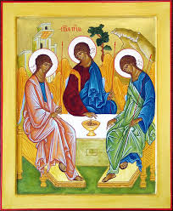
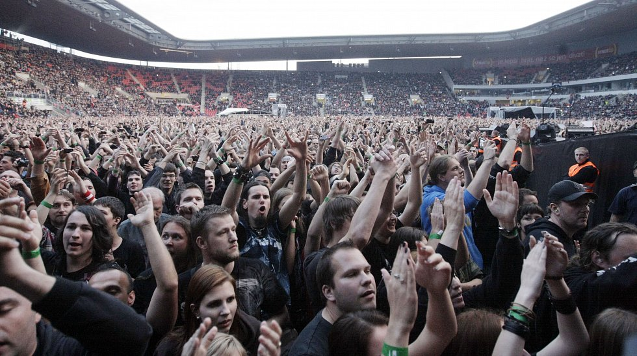
Velikost skupin
Dyáda: 2 lidé, kteří sdílejí ve skupině moc - pokud jeden z nich odejde, skupina přestane existovat – křehká sociální forma
Triáda: 3 lidé, kteří ve skupině sdílí moc (mediátor, arbitr, smějící se třetí) - více trvalá skupina než dyáda
Velikost skupiny by měla na jedné straně umožňovat interakci, na straně druhé by měla umožnit tvorbu kolektivní identity

Slide 4
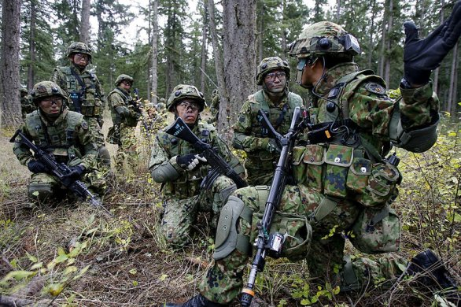
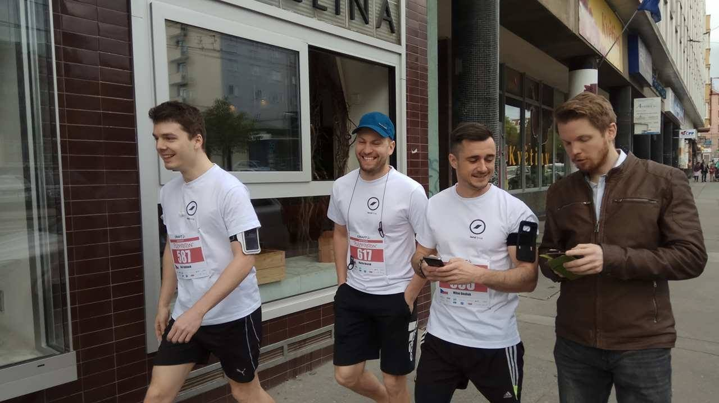
Organizace skupin
Formální struktury
- struktura - cíle - aktivity
Neformální struktury
- bez struktury - bez pravidel

Slide 5
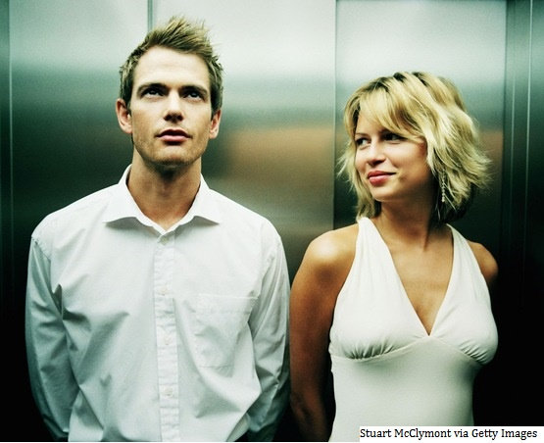
Typy skupiny
Primární - malé skupiny, jejichž členové komunikují dlouhodobě, přímé a na osobní rovině - intimní a intenzivní vztahy
Sekundární - interakce je často neosobní - interakce je dočasná, časově omezená - jedinci ve skupině mohou být nahrazeni
Typy skupin vs. úrovně vztahů: primární vs. Sekundární
Neformálnost byrokracie atd.

Slide 6
Vývoj sociálních skupin (Simmel)
Od lokálně exkluzivních k účelovým, založeným na individuálních zájmech
Sociální kategorie nahrazují lokalitu nebo fyziologii (obyvatel konkrétního města vs. dělník)
V modernitě převládá princip „svobodných sdružení“
Členství ve skupinách není identické ve vztahu k možnosti kolektivního jednání – pohlaví vs. zaměstnání
Kritéria členství – od organického po racionální (pohlaví…. věk …. povolání)
Racionální kritéria – výsledek vědomé reflexe a plánování, artikulace zájmů
Dříve – omezení počtu členství v různých skupinách (exkluzivita středověkých skupin), dnes - neomezené

Slide 7
Sociální skupiny (Simmel)
Mnohost skupin – ideály individualismu i kolektivismu jsou naplňovány současně
Jedinec nachází pro svůj charakter a požadavky vhodné skupiny
Společnost povstává z jedinců, jedinci povstávají ze skupin(y)
Sociální koheze původních malých skupin nabízela i jistou svobodu (agrese vůči nečlenům), toto se postupně proměnilo v mnohost členství v zemích s politickou svobodou (kolektivní sankce v různých skupinách a omezení násilí)

Slide 8
Obecné kategorie a sociální skupiny (Simmel)
Sociální vzorce jako ztělesnění hlubších psychologických funkcí
Např. tvorba sociálních skupin na základě postupujícího sociálního vědomí – např. odbory, zaměstnavatelé, ženy…
Kategorie se stává obecnou idejí, ponechává si svůj obecný charakter a má sociální následky (dělník)
Obecné koncepty se mohou křížit a narušit stávající sociální vazby (dělník vs. kapitalista)
Některé obecné sociální kategorie neodpovídají sociální realitě a musí se vymezit vůči stávajícím starým sociálním vazbám (ženy); a členové těchto skupiny jsou k nim přiřazeni na vyšší, ne-každodenní úrovni

Slide 9
Mnohost členství (Simmel)
Různá členství se v jedinci prolínají
Různost tohoto členství a jejich kombinace přispívají k individualizaci jedince
Může se odrážet ve vnitřních konfliktech, které jedince řeší (konfliktní a integrační tendence se tedy vzájemně posilují)
Některé skupiny se prolínají tak, že tyto konflikty způsobují minimálně (církev a její sociální různorodost)
Konfliktnost narůstá podle toho, zda jde o skupiny koncentrické (soustředné – rodina, sousedství, církev) nebo protilehlé (dělnická třída, národnost)
Vývoj jde od skupin koncentrických k protilehlým
Vícenásobné členství v rámci jedné skupiny – mezi členy existuje jak určitá forma solidarity, tak i forma konkurence nebo nepřátelství

Slide 10
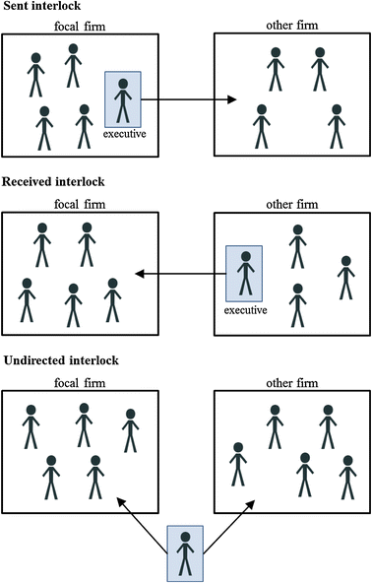
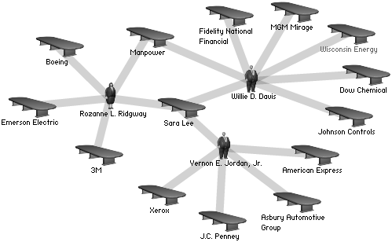

Slide 11
Dualita osob a skupin (Breiger)

Slide 12
Dualita osob a skupin (Breiger)

Slide 13
Dualita osob a skupin (Breiger)

Slide 14
Seminář

Slide 15
2-mode networks
2 sets of nodes
Transformation into 1-mode
Bi-partite networks and graphs

Slide 16
Literatura
Simmel, Georg. 1964. „The Web of Group-Affiliations.“ Pp. 127-185 in Conflict and The Web of Group-Affiliations. New York: The Free Press.
Breiger, Ronald. 1974. “The Duality of Persons and Groups,” Social Forces 53: 181-190.
CROSSLEY, Nick. 2010. Towards Relational Sociology. Abingdon: Routledge.
PRELL, Christine. 2012. Social Network Analysis: History, Theory & Methodology. Los Angeles: Sage.
KNOKE, David, and Song YANG. 2008. Social network analysis. Thousand Oaks: Sage.

